Slide 1
欢迎使用智慧访客系统
厦门光镊科技有限公司提供技术支持

Slide 2
·CONTENTS·
目录
45%
65%
1.
产品说明
83%
2.
基本功能介绍
78%

Slide 3
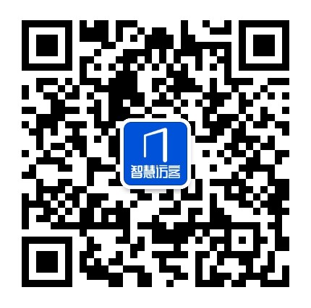
PART
1
产品说明
访客系统有什么？
✔
预约方便、快捷
✔
信息流程清晰明了
✔
用户管理
✔
统计报表一目了然
网址：www.118dg.cn

Slide 4
·INTRODUCTION·
前言
智慧访客系统交互使用
一分钟创建自己的智慧访客预约系统，智慧访客系统提供免费访客系统解决方案，访客通过微信人脸识别进行访客认证，是真正的智慧访客系统。
查看管理员和普通用户所有的预约信息，注销和切换等功能的实现，利用图表统计进行分析和计算。

Slide 5
方便、简单、快捷
NO.1
NO.2
NO.3
方便
简单
快捷
方便预约
随时随地
操作简洁
信息完整
随时查看
一键预约

Slide 6
预约管理-传统预约的缺点
40%
传统模式
传统模式
50%
访客来访时，门卫询问访客来访事宜→电话确定被访人是否接待→访客填写登记表→访问完毕签字离开，整个登记管理过程过于繁琐
人工登记纸质登记单难以保存，容易丢失或损坏，当出现意外事件时，访客记录追溯耗时长、拿度高。访客登记时，来访者可能故意登记虚假信息，访客身份的真实姓难以确认，无法与公安形成有效的联动机制。
75%
智慧访客
86%
智慧访客
访客无需过多操作，只需要提供身份证即可完成整个登记过程，方便快捷，访客可以自行登记，无需人员值守
提前预约，高峰时间避免排队等待，提高效率。访客系统具有人证对比、公安联动等功能，在登记时同步验证访客的身份信息，保障访客身份的真实姓。

Slide 7
预约管理-我们的优势
访客资料更准确、更全面，杜绝纸笔等级潦草，字迹不清，来访次数提醒及来访时限提醒
维护工作量极少，行业反馈良好，拥有自助知识产权，可根据客户需要进行功能的扩展和个性化定制
1.
2.
3.
4.
访客登记
来访管理
访客管理
智慧访客
无纸化登记、更加环保
提高登记速度、1秒钟完成登记过程、LED显示欢迎字幕，更显友好性
高效管理，实时显示各门岗来访人员出入情况统计，众多行业用户，使系统已非常完善和稳定，完全独立研发

Slide 8
PART
2
基本功能介绍
如何预约？
如何注销？
如何切换单位？

Slide 9
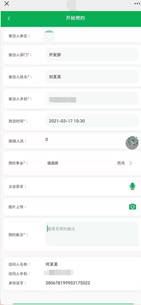
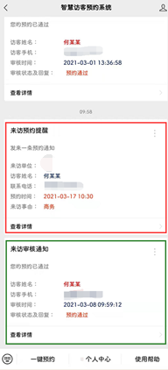
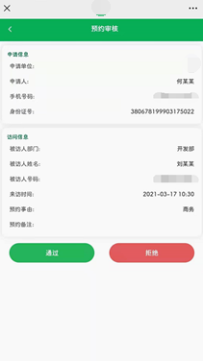
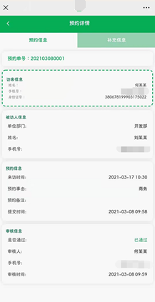
如何预约？
填写被访人信息，点击确认预约
手机通过系统会给首页发送信息
选择审核预约
查看预约的详情

Slide 10
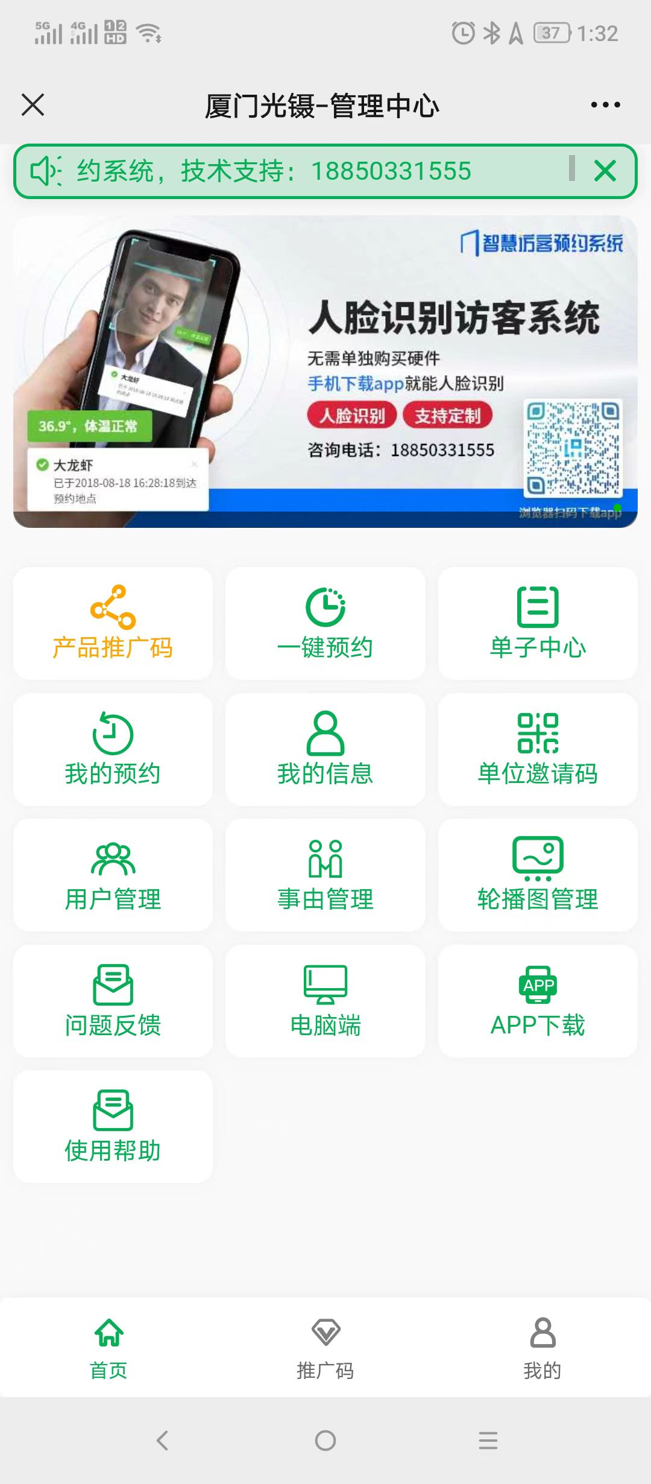
管理中心

Slide 11
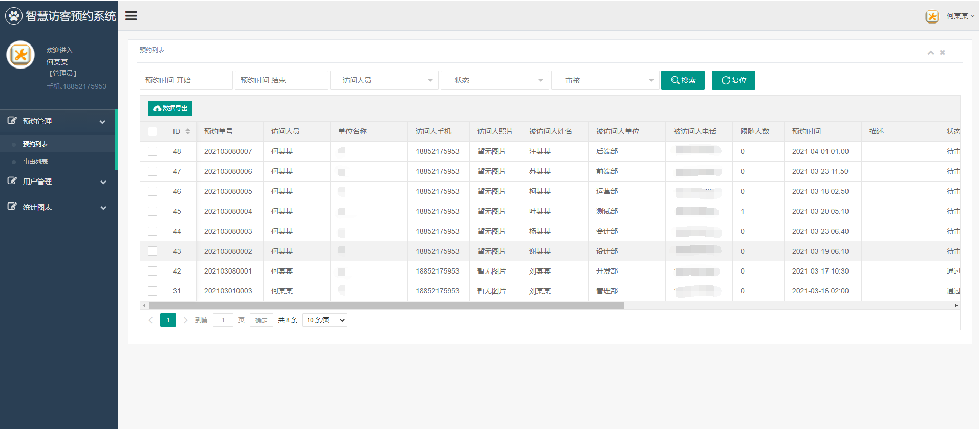
访客系统管理电脑端、可以随时随地查看

Slide 12
谢谢聆听
2020.03.02

